Slide 1



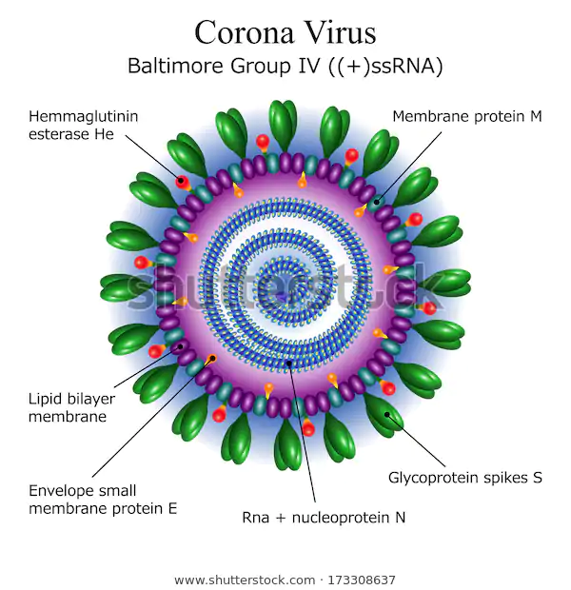
CORONAVIRUS
APOYO EN BIOLOGÍA
DOCENTE: KELLYN RIVAS

Slide 2


Slide 3
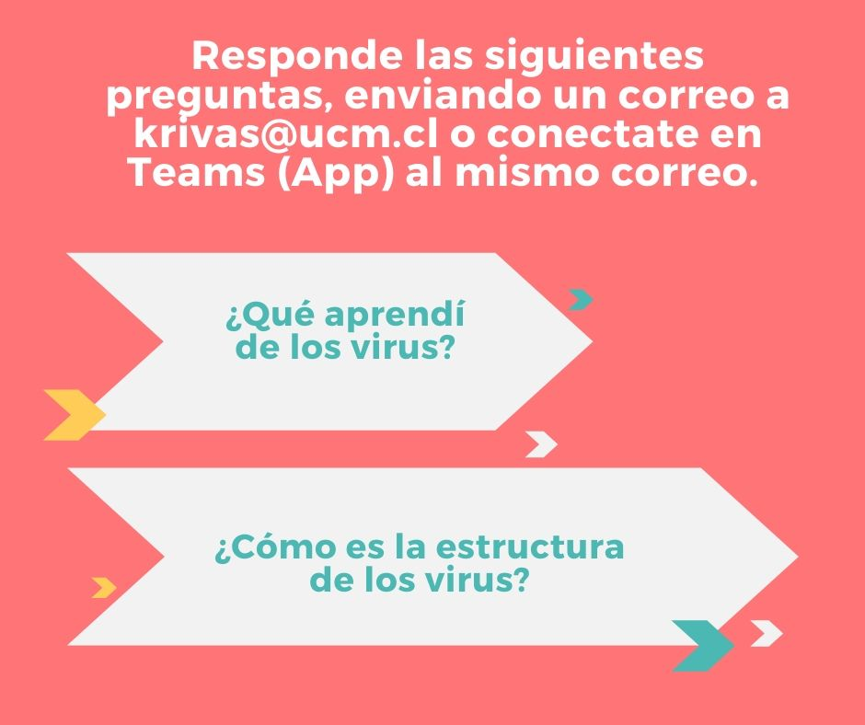

Slide 4


Slide 5
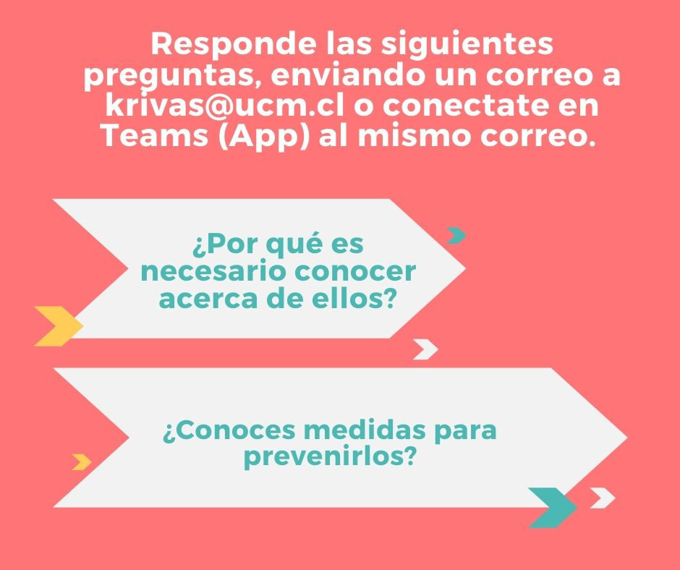

Slide 6
RECUERDA REVISAR MATERIAL COMPLEMENTARIO EN LA PÁGINA WEB DEL CAP.
www.cap.ucm.cl
En Recursos para el aprendizaje → Apoyo en Biología

Slide 7
APOYO EN BIOLOGÍA
Kellyn Rivas Vallecillo
Contacto
correo electrónico: krivas@ucm.cl
MS Teams (App): krivas@ucm.cl

